Slide 1
r
roos

Slide 2
m
maan

Slide 3
v
vis

Slide 4
i
ik

Slide 5
s
sok

Slide 6
p
pen

Slide 7
aa
aan

Slide 8
e
en

Slide 9
i
p
s

Slide 10
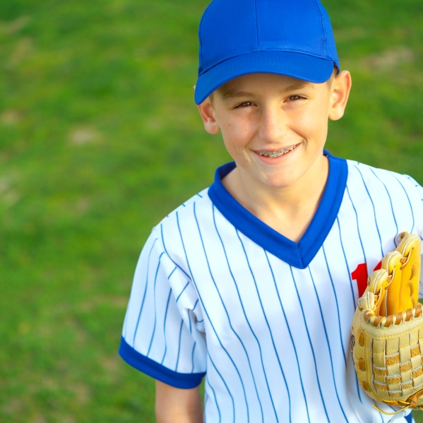
i
m
p

Slide 11
aa
s
v

Slide 12
aa
m
r

Slide 13
aa
r
v

Slide 14
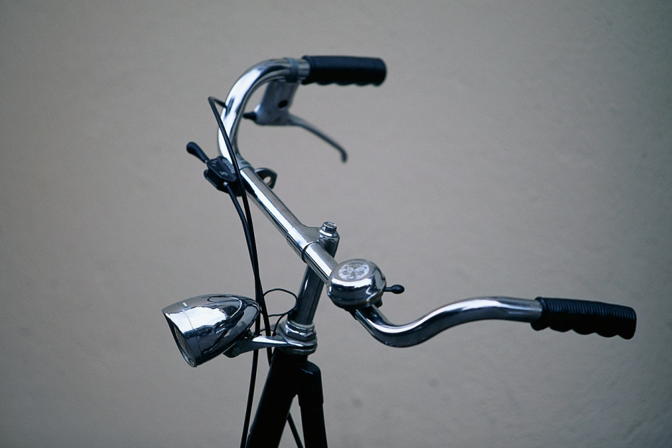
e
m
r

Slide 15

aa
r
p

Slide 16
aa
p

Slide 17
i
s
m

Slide 18

aa
s

Slide 19
aa
p
r

Slide 20

p
e
m

